Slide 1
Комплексная схема организации дорожного движения Карабашского городского округа
Кемерово 2018 г.

Slide 2
Обеспечение безопасности дорожного движения
Упорядочение и улучшение условий дорожного движения
Организация пропуска прогнозируемого потока
Повышение пропускной способности дорог
Основные цели и
задачи разработки
КСОДД
Организация транспортного обслуживания новых или реконструируемых объектов капитального строительства
Снижение экономических потерь при осуществлении дорожного движения
Снижение негативного воздействия от автомобильного транспорта на окружающую среду
Размещение парковок, в том числе и для грузового транспорта

Slide 3
Содержание
Сбор и анализ исходных данных
Разработка транспортной модели КГО
Разработка моделей ключевых транспортных узлов
Разработка мероприятий в рамках Комплексной схемы организации дорожного движения на территории Карабашского городского округа на прогнозные периоды

Slide 4
Этап №1 Сбор и анализ исходных данных

Slide 5
Анализ исходных данных
Карабашский городской округ расположен на северо-западе Челябинской области, в 135 км. к западу от г. Челябинска. Протяженность планируемой территории в направлении с севера на юг составляет около 35 км., с запада на восток около 28 км. Климат – умеренно-континентальный, относится к 1B климатическому району.
Площадь - 682,4 км²
Население - 11206 чел. (на 01.01.2018 г.)

Slide 6
Демографические показатели КГО

Slide 7
Возрастная структура населения в трудоспособном возрасте за последние 5 лет значительно сокращается.
Демографическая ситуация Карабашского городского округа с 2013 – 2017 гг. характеризуется, как сокращение численности населения, вследствие его естественной и миграционной убыли. По данному показателю численности населения г. Карабаш относится к категории малых городов.
На основе Генерального плана Карабашского городского округа прогнозируемая численность населения городского округа к 2025-2030 гг. составит 16,4 тыс. чел.
Показатели | Численность женщин чел. | Численность мужчин, чел.
на 01.01.2013 | 6506 | 5877
в трудоспособном возрасте, чел. | 3024 | 3781
на 01.01.2014 | 6363 | 5777
в трудоспособном возрасте, чел. | 2847 | 3629
на 01.01.2015 | 6216 | 5601
в трудоспособном возрасте, чел. | 2698 | 3503
на 01.01.2016 | 6077 | 5478
в трудоспособном возрасте, чел. | 2559 | 3390
на 01.01.2017 | 5967 | 5418
в трудоспособном возрасте, чел. | 2430 | 3332

Slide 8
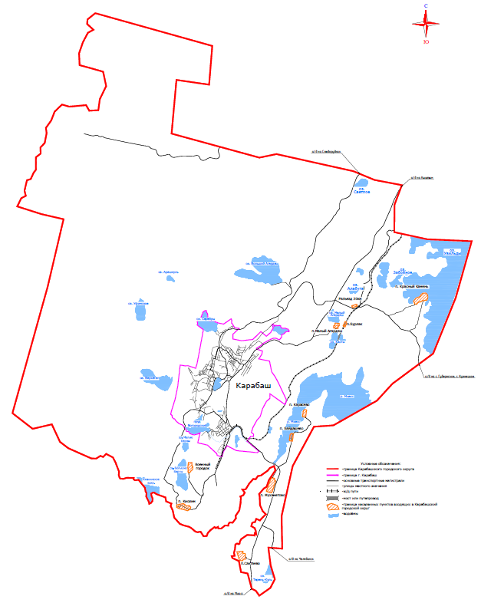
Характеристика транспортной инфраструктуры
Общая протяженность автомобильных дорог по г. Карабашу составляет 106 км.
Протяженность автомобильных дорог по сельским населенным пунктам – 28,52 км. (в том числе протяженность подъездных дорог).

Slide 9
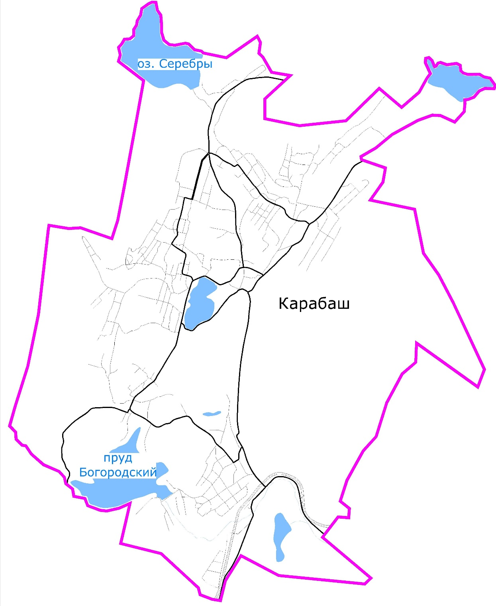
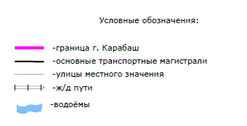
Состояние существующей УДС
Совокупность улиц, проездов и транспортных узлов Карабашского городского округа представляет собой планировочную смешанную (радиальная, радиально-кольцевая, прямоугольные, прямоугольно-диагональная) схему улично-дорожной сети с наиболее приближенной к радиально-кольцевой.
Общее состояние УДС Карабашского городского округа оценивается, как недостаточное с недостатками: в виде большого количества дорог и улиц не имеющих твердого покрытия; наблюдается износ дорожной одежды проезжей части; наличие дефектов искусственных сооружений.

Slide 10
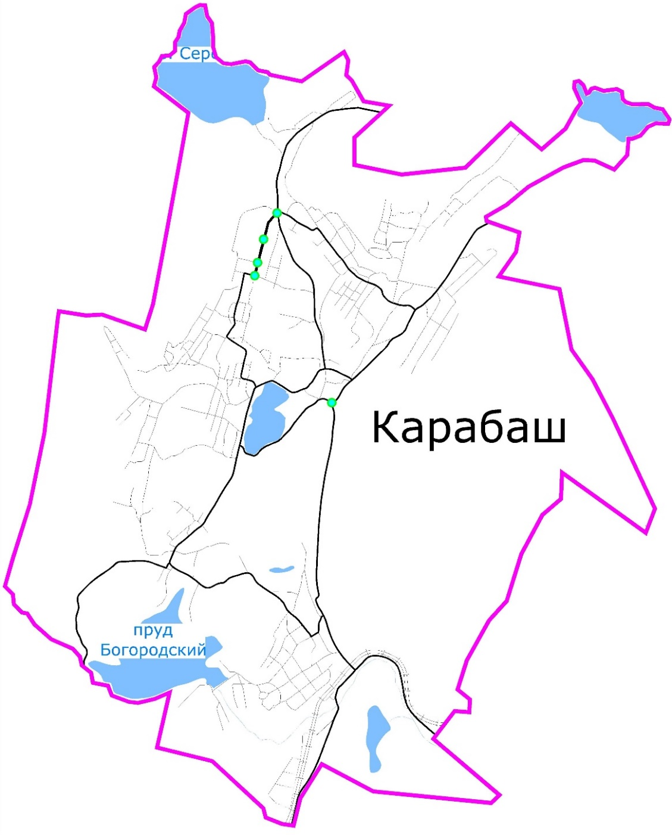
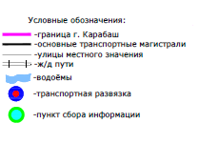
Подготовка и проведение транспортных обследований
Сбор и оценка исходных данных проводились при помощи натурных исследований.
Целями натурных исследований, является получение информации о текущем состоянии дорожного движения:
- состав транспортных потоков (доля легкового, грузового, пассажирского транспорта);
- измерение интенсивности транспортных потоков (ТП) в сечении и транспортных узлах;
- загруженность улично–дорожной сети;
- информационное обеспечение участников дорожного движения в сечениях и транспортных узлах;
- изменение интенсивности движения транспортных потоков в течение суток (утренний и вечерний час «пик»).

Slide 11
Оценка параметров УДС
Основные «ключевые» улицы Карабашского городского округа
№ п/п | Наименование улицы | Протяженность, км. | Количество полос для движения
1. | ул. Металлургов | 2,55 | 4
2. | ул. Нахимова | 0,55 | 2
3. | ул. Крупской | 2,25 | 2
4. | Луговая ул. | 0,28 | 2
5. | ул. Ленина | 2,65 | 2
6. | ул. Островского | 0,37 | 2
7. | ул. Кузнецова | 0,56 | 2
8. | ул. Парижской Коммуны | 0,5 | 2
9. | ул. Тимирязева | 0,31 | 2
10. | ул. Павших Борцов | 0,28 | 2
11. | Школьный проезд (от ул. Металлургов до ул. Горняк) | 0,14 | 2
12. | ул. Освобождения Урала | 2,97 | 2
13. | ул. Республики | 1,16 | 2
14. | Пролетарская ул. | 1,46 | 2
15. | Комсомольская ул. | 1,18 | 2
16. | ул. Дзержинского | 1,44 | 2
17. | ул. Пархоменко | 1,8 | 2
Протяженность автомобильных дорог по территории Карабашского городского округа составляет 134,52 км. Плотность УДС КГО составляет 0,2 км/км².

Slide 12
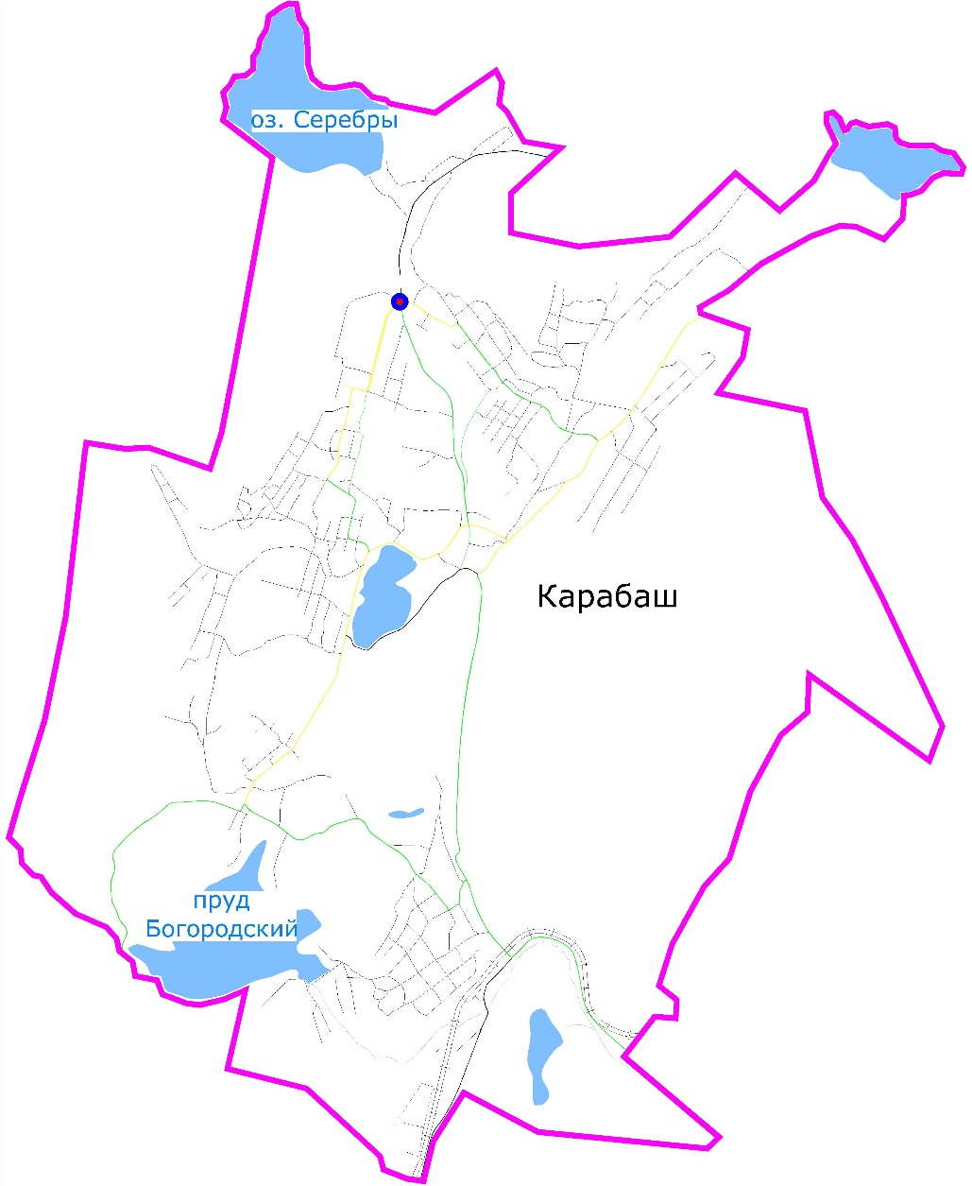
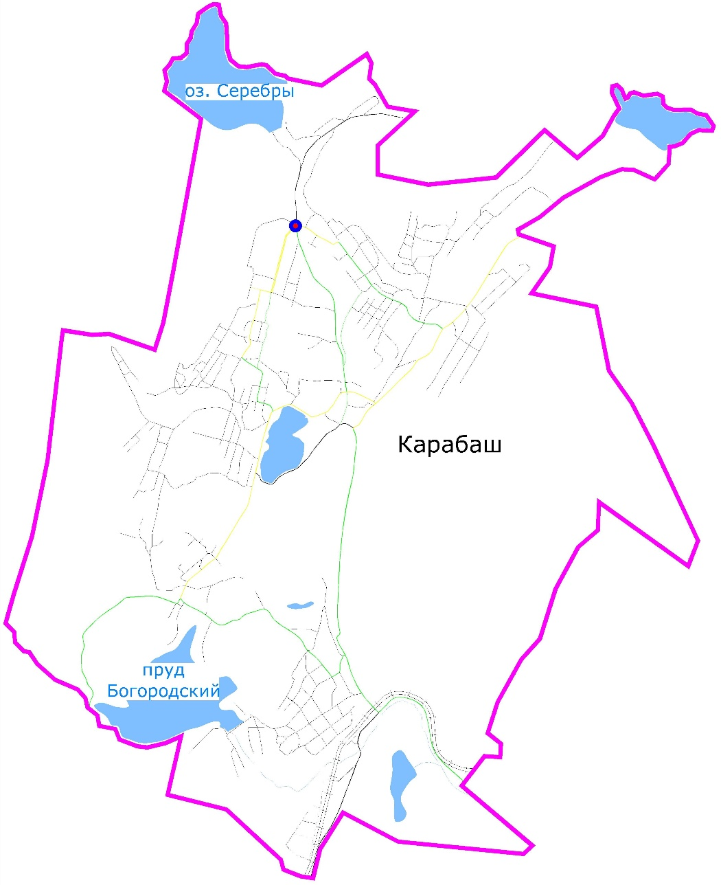
Анализ полученных данных и результатов обследований транспортных потоков
Утренний час «пик»
Вечерний час «пик»

Slide 13
Анализ параметров и условий дорожного движения
Уровень обслуживания А соответствует условиям, при которых отсутствует взаимодействие между автомобилями.
При уровне обслуживания В проявляется взаимодействие между автомобилями, возникают отдельные группы автомобилей, увеличивается число обгонов.
При уровне обслуживания С происходит дальнейший рост интенсивности движения, что приводит к появлению колонн автомобилей.

Slide 14
Характеристика сети пешеходного и велосипедного движения
№ п/п | Место расположения пешеходных переходов
1. | ул. Металлургов напротив дома №11/1
2. | ул. Металлургов напротив дома №11/2 (оборудован светофором типа Т.7)
3. | ул. Металлургов напротив дома №13/1
4. | ул. Металлургов напротив дома №15/1
5. | ул. Металлургов напротив дома №17/1
6. | ул. Металлургов напротив дома №13/1 и №15/1
7. | дорога в сторону «ул. Горняк – Шахтерская ул. – Серебрянская ул. – Боголюбская ул.» в районе пересечения с ул. Металлургов возле МОУ СОШ №1
8. | дорога в сторону «ул. Горняк – Шахтерская ул. – Серебрянская ул. – Боголюбская ул.» в районе пересечения с Комсомольской ул. возле МОУ СОШ №1 (оборудован светофором типа Т.7)
9. | ул. Ленина напротив дома №19
10. | Крупская ул. напротив дома №3
11. | Ремесленная ул. напротив дома №2а
12. | ул. Пархоменко напротив дома №84
13. | ул. Освобождения Урала напротив дома №16
14. | ул. Освобождения Урала напротив памятника А. Сугоняеву
15. | ул. Дзержинского напротив дома №13 у школы №4 (оборудован светофором типа Т.7)
16. | ул. Дзержинского напротив дома №63
17. | ул. Тимирязева напротив дома №13
18. | Комсомольская ул. напротив дома №14
19. | Комсомольская ул. напротив дома №24
20. | Комсомольская ул. напротив дома №29
На территории Карабашского городского округа имеется 20 существующий наземных пешеходных переходов. Они обустроены дорожными знаками с нанесенной дорожной разметкой.
Велосипедная инфраструктура в виде велосипедных или велопешеходных дорожек на территории Карабашского городского округа для комфортных и безопасных условий передвижения велосипедистов отсутствует.

Slide 15
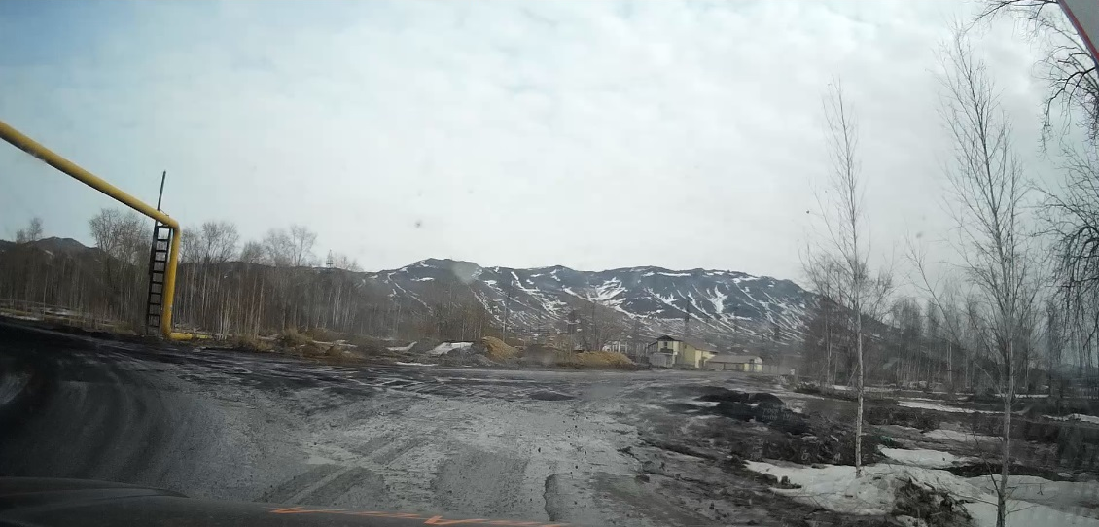
Анализ данных об эксплуатационном состоянии УДС и ТСОДД.
Общая протяженность УДС Карабашского городского округа составляет 134,52 км.
Обследование состояния УДС КГО проводилось на ключевых автомобильных дорогах (улицы).
После проведенного обследования эксплуатационного состояния улично-дорожной сети и технических средств ОДД, была поставлена оценка – удовлетворительно.

Slide 16
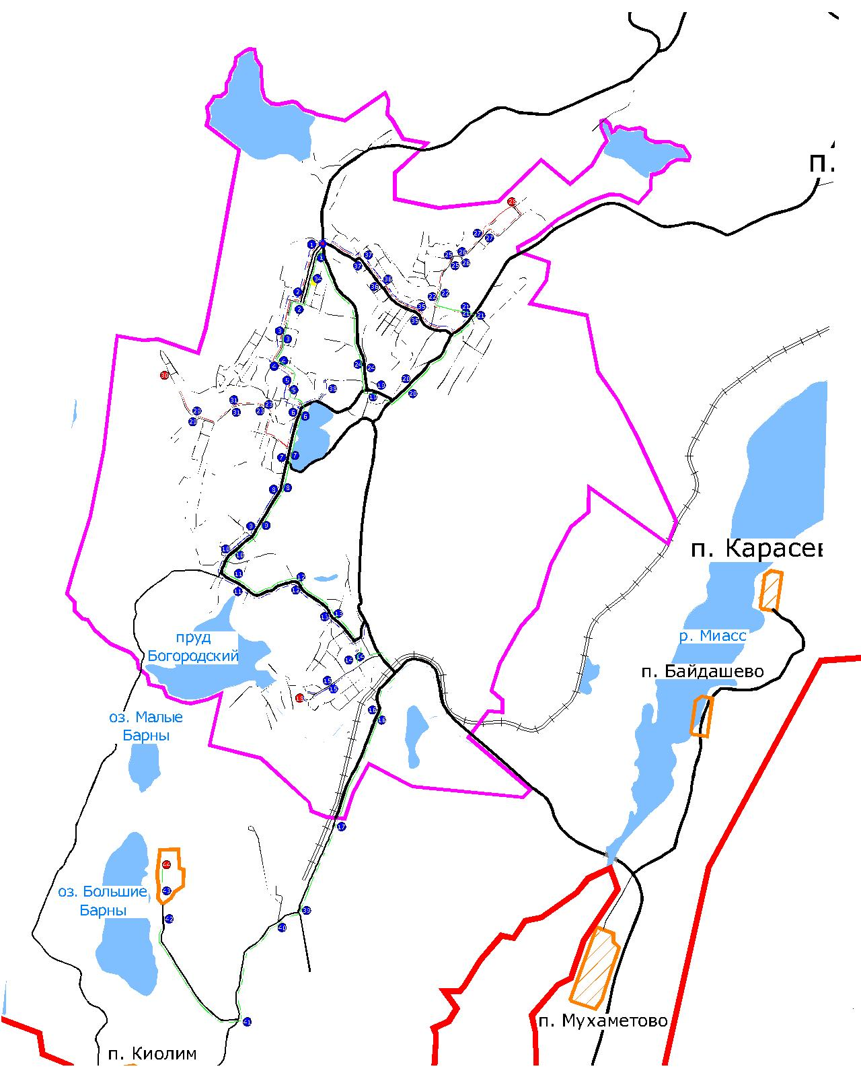
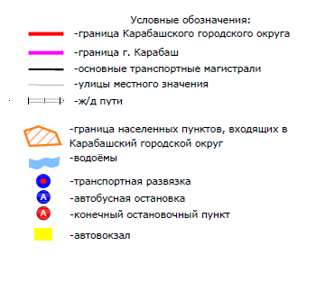
Характеристика сети движения пассажирского транспорта
Организационная структура управления городским пассажирским транспортом на территории Карабашского городского округа, осуществляется в виде перевозки пассажиров на маршрутной сети предприятием ООО «СпецТрансАвто».

Slide 17
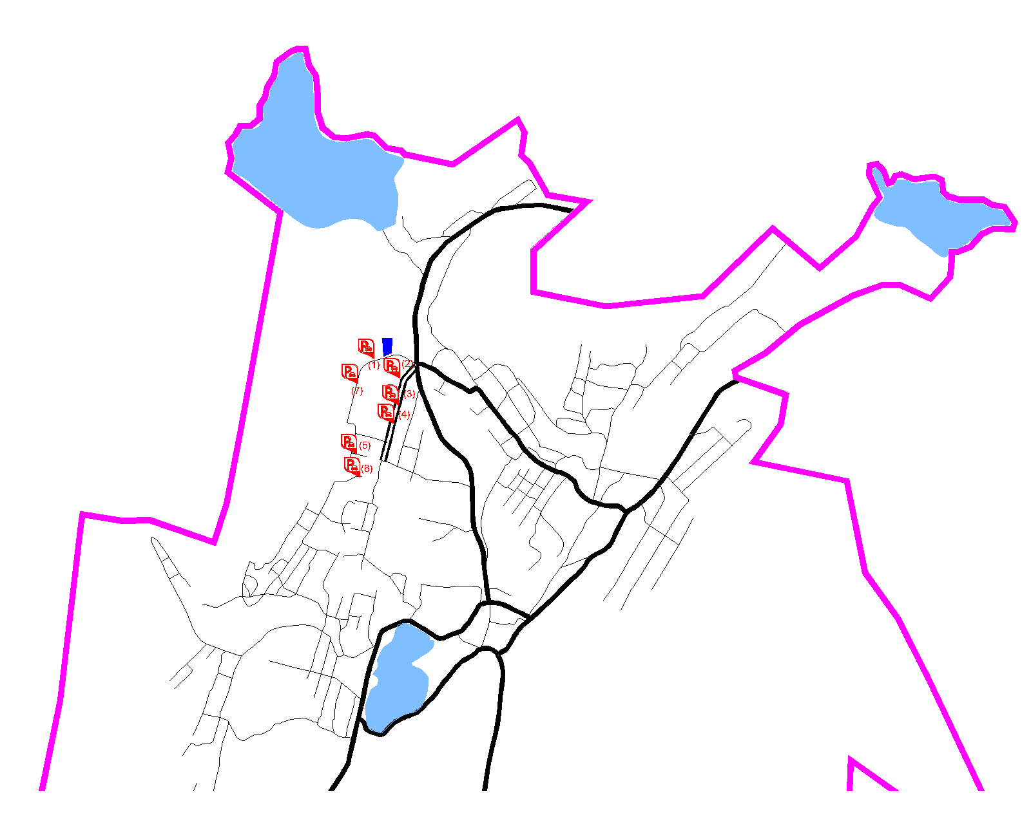
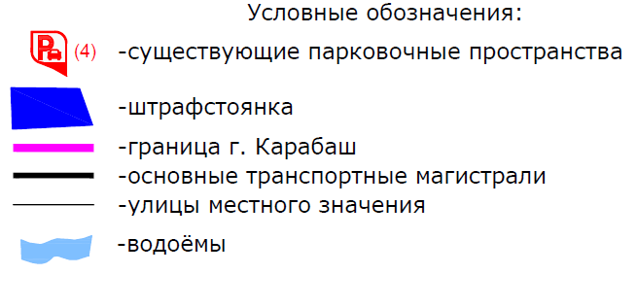
Анализ организации парковочного пространства на территории Карабашского городского округа
Проведя натурное обследование парковочного пространства на территории КГО, устанавливались основные места возможной парковки автомобилей вблизи основных мест тяготения.
Номер точки | Место расположения | Количество парковочных мест
1. | по Ключевая ул., 22 (ОВД г. Карабаш) | 14
2. | по ул. Металлургов между домами №15/1 и 17/1 (м-н «Дикси») | 12
3. | по ул. Металлургов м-н «Красное и Белое» напротив дома № 13 корпус 1 | 8
4. | по ул. Металлургов м-н «Магнит» напротив дома №13/1 | 12
5. | Комсомольская ул., 29А «Сбербанк» | 5
6. | Комсомольская ул., 27 «Челиндбанк» | 10
7. | Ключевая ул., 18А «Пенсионный фонд» | 10

Slide 18
Анализ аварийности с выявлением причин возникновения дорожно-транспортных происшествий, наличия резервов по снижению количества и тяжести последствий
На территории Карабашского городского округа за последние 3 года не наблюдается снижение роста количества погибших при ДТП, но количество раненных за 2017 г. сократилось в 2 раза по сравнению с 2015 и 2016 гг.

Slide 19
Основное количество погибших и раненных в ДТП за последние 3 года произошло при столкновениях и наездах на пешеходов.

Slide 20
Основными причинами возникновения дорожно-транспортных происшествий на территории Карабашского городского округа относятся:
- несоответствие скорости конкретным условиям движения 36%;
- управление ТС в состоянии алкогольного опьянения 13%;
- управление ТС лицом, не имеющим права на управление ТС 11%.

Slide 21
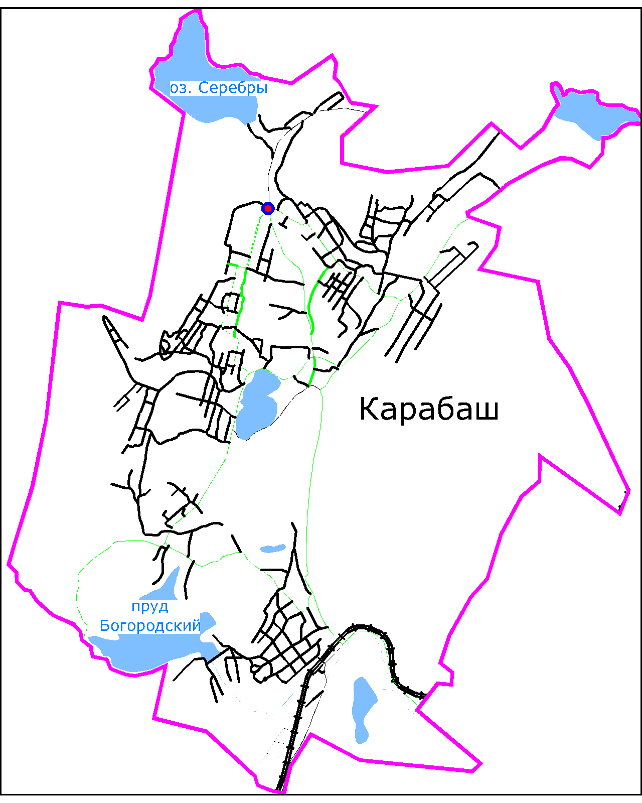
Экологическая обстановка от воздействия автомобильного транспорта
Картограмма загрязнения атмосферного воздуха автомобильным транспортом
в утренний период
в вечерний период
Уровень загазованности зависит от интенсивности движения автомобилей, ширины и рельефа улицы, скорости ветра.
Для общей картины экологического состояния была проведена оценка уровня загрязнения улиц города, отработанными газами автотранспорта по концентрации оксида углерода (СО).

Slide 22
Этап №2 Разработка транспортной модели Карабашского городского округа

Slide 23
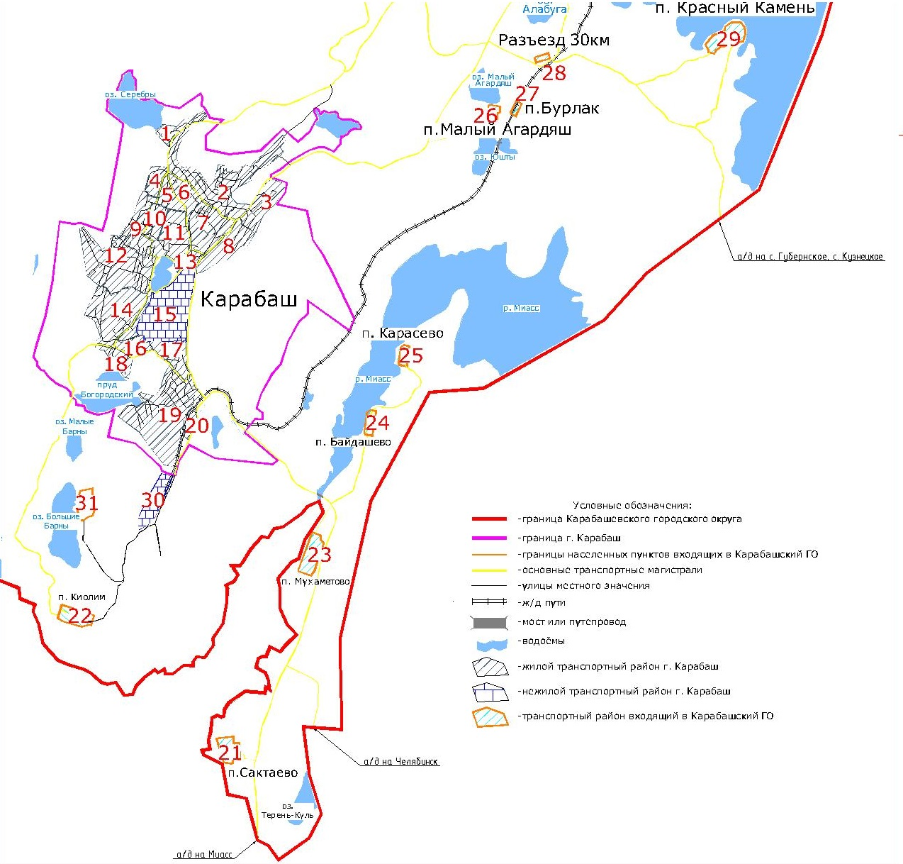
Проведение транспортного районирования Карабашского городского округа
Транспортное районирование – это способ агрегирования индивидуальных потребностей пользователей при использовании транспортной сети в некую общность по определенным параметрам (пункты отправления или прибытия, маршрут, вид транспорта и т.п.).
Карабашский городской округ был разделен на 31 транспортный район, среди которых 20 районов находятся в черте города, а 11 за пределами города.

Slide 24
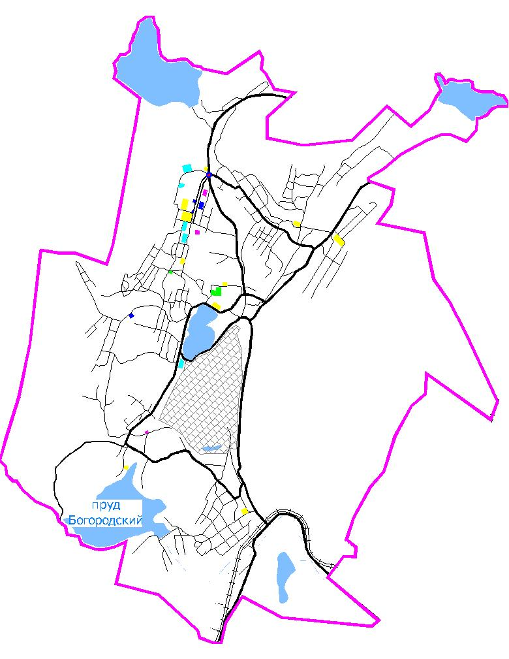
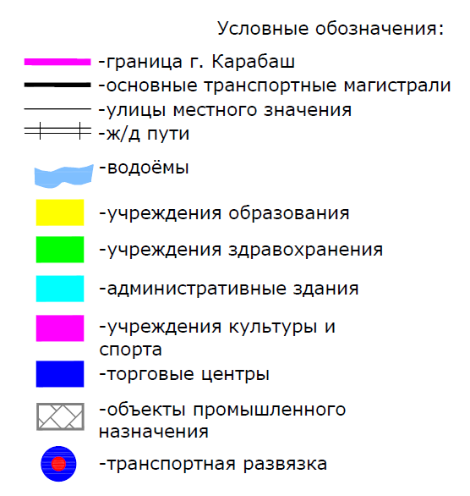
Ввод параметров УДС, транспортных инфраструктурных объектов и объектов притяжения
При построении макромодели использовалась статическая модель, где учитываются общие данные собранные при натурном обследовании и на основе полученной исходной информации.

Slide 25
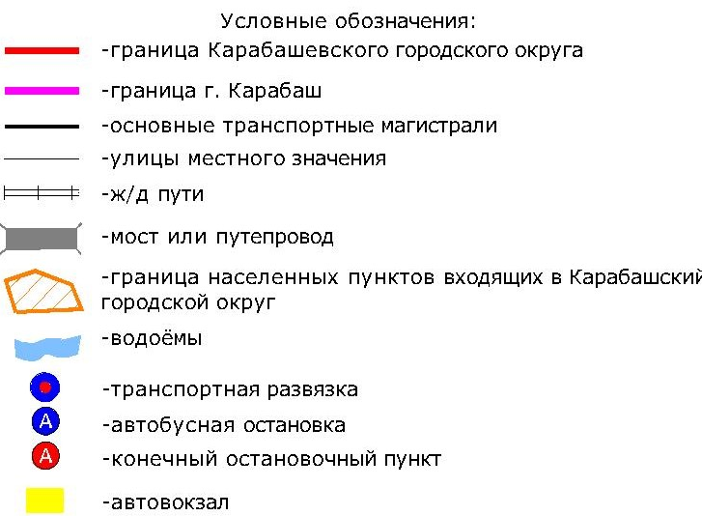
Ввод параметров маршрутной сети пассажирского транспорта
На основе собранной и полученной информации о наличии остановочных пунктов и маршрутов движения была сделана маршрутная сеть КГО.

Slide 26
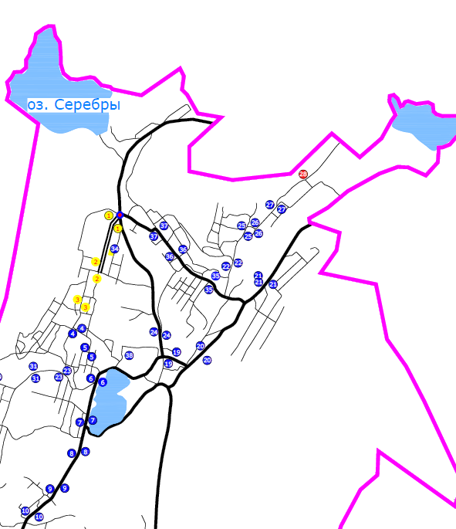
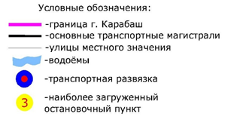
Калибровка макромодели по интенсивности транспортных и пассажирских потоков
Калибровка осуществляется путем сравнения рассчитанных значений параметров, таких как значения интенсивности, с натурными данными, полученными в результате обследований транспортных потоков.

Slide 27
Разработка вариантов транспортной модели прогнозных лет (на краткосрочную, среднесрочную и долгосрочную перспективу)
Прогнозируемая интенсивность в утренний пиковый период времени
№ п/п | участок УДС (улицы) | Интенсивность движения, авт./ч.
 |  | существующая | на краткосрочный период (0-5 лет) | на среднесрочный период (6-10 лет) | на долгосрочный период (более 10 лет)
1. | ул. Металлургов | 307 | 338 | 430 | 522
2. | ул. Нахимова | 257 | 283 | 360 | 437
3. | ул. Крупской | 249 | 274 | 349 | 423
4. | Луговая ул. | 219 | 241 | 307 | 372
5. | ул. Ленина | 236 | 260 | 330 | 401
6. | ул. Островского | 267 | 294 | 374 | 454
7. | ул. Кузнецова | 201 | 221 | 281 | 342
8. | ул. Парижской Коммуны | 242 | 266 | 339 | 411
9. | ул. Тимирязева | 225 | 248 | 315 | 383
10. | ул. Павших Борцов | 169 | 186 | 237 | 287
11. | Школьный проезд (от ул. Металлургов до ул. Горняк) | 255 | 281 | 357 | 434
12. | ул. Освобождения Урала | 252 | 277 | 353 | 428
13. | ул. Республики | 225 | 248 | 315 | 383
14. | Пролетарская ул. | 244 | 268 | 342 | 415
15. | Комсомольская ул. | 271 | 298 | 379 | 461
16. | ул. Дзержинского | 181 | 199 | 253 | 308
17. | ул. Пархоменко | 341 | 375 | 477 | 580
Показатели интенсивности, состава и средней скорости автотранспортных потоков рассчитываются в зависимости от конкретных дорожных условий движения автотранспортных средств.
Показатели общей интенсивности и состава движения автотранспортных потоков устанавливаются для разного временного периода.
Основываясь на Руководстве по прогнозированию интенсивности движения была определена прогнозируемая интенсивность по УДС КГО на перспективу.

Slide 28
Прогнозируемая интенсивность в вечерний пиковый период времени
№ п/п | участок УДС (улицы) | Интенсивность движения, авт./ч.
 |  | существующая | на краткосрочный период (0-5 лет) | на среднесрочный период (6-10 лет) | на долгосрочный период (более 10 лет)
1. | ул. Металлургов | 318 | 350 | 445 | 541
2. | ул. Нахимова | 270 | 297 | 378 | 459
3. | ул. Крупской | 249 | 274 | 349 | 423
4. | Луговая ул. | 224 | 246 | 314 | 381
5. | ул. Ленина | 243 | 267 | 340 | 413
6. | ул. Островского | 264 | 290 | 370 | 449
7. | ул. Кузнецова | 209 | 230 | 293 | 355
8. | ул. Парижской Коммуны | 202 | 222 | 283 | 343
9. | ул. Тимирязева | 208 | 229 | 291 | 354
10. | ул. Павших Борцов | 184 | 202 | 258 | 313
11. | Школьный проезд (от ул. Металлургов до ул. Горняк) | 221 | 243 | 309 | 376
12. | ул. Освобождения Урала | 217 | 239 | 304 | 369
13. | ул. Республики | 229 | 252 | 321 | 389
14. | Пролетарская ул. | 215 | 237 | 301 | 366
15. | Комсомольская ул. | 257 | 283 | 360 | 437
16. | ул. Дзержинского | 188 | 207 | 263 | 320
17. | ул. Пархоменко | 387 | 426 | 542 | 658
Данный анализ разработанной стохастической транспортной макромодели дает возможность сделать вывод, что на прогнозируемые периоды времени (краткосрочный, среднесрочный, долгосрочный) существующая сеть улично-дорожной сети Карабашского городского округа будет отвечать спросу на транспортные передвижения.

Slide 29
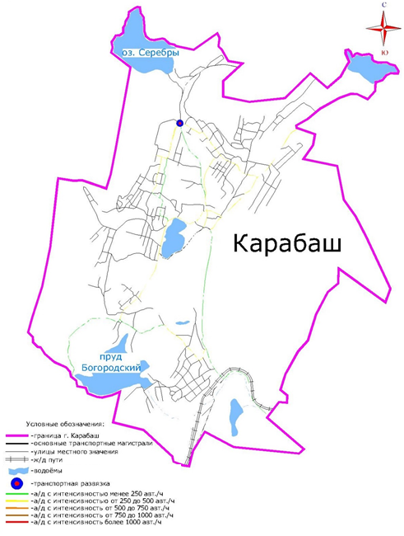
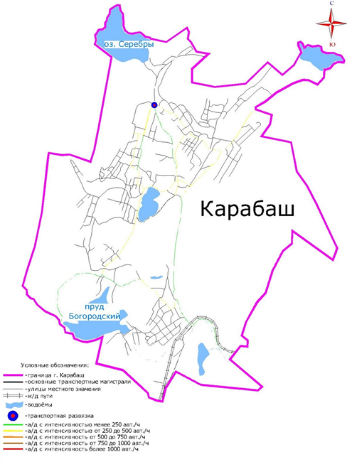
Картограмма интенсивности на краткосрочный период в утреннее время
Картограмма интенсивности на краткосрочный период в вечернее время

Slide 30
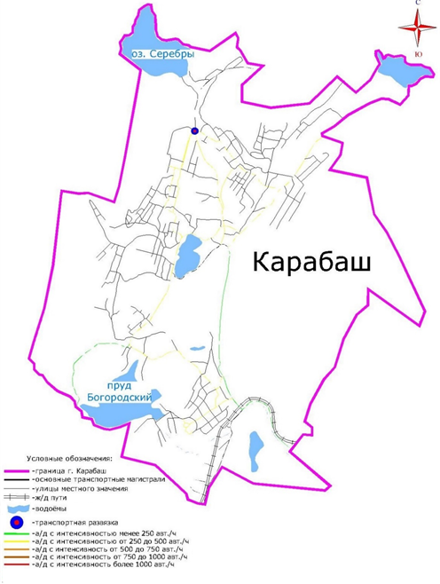
Картограмма интенсивности на среднесрочный период в утреннее время
Картограмма интенсивности на среднесрочный период в вечернее время

Slide 31
Картограмма интенсивности на долгосрочный период в утреннее время
Картограмма интенсивности на долгосрочный период в вечернее время

Slide 32
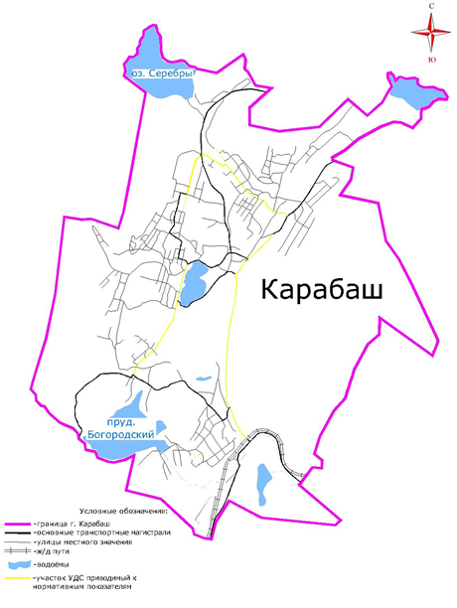
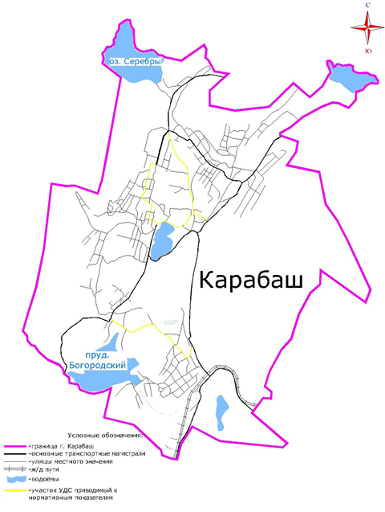
Транспортная макромодель с мероприятиями по содержанию УДС на краткосрочный период
Транспортная макромодель с мероприятиями по содержанию УДС на среднесрочный период

Slide 33
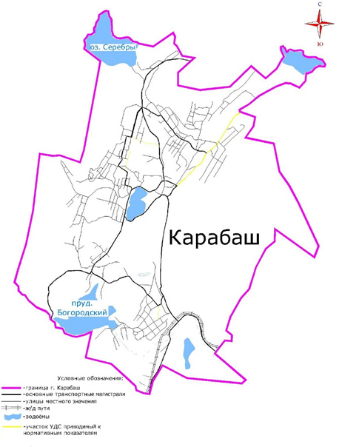
Транспортная макромодель с мероприятиями по содержанию УДС на долгосрочный период
В качестве решений к разработанной макромодели инженерами были приняты мероприятия, которые позволят УДС Карабашского городского округа отвечать спросу на передвижения транспорта. Среди данных мероприятия является поддержание состояния проезжей части автомобильных дорог, нанесение дорожной разметки и состояния технических средств организации дорожного движения до нормативных показателей.

Slide 34
Этап №3 Разработка моделей ключевых транспортных узлов

Slide 35
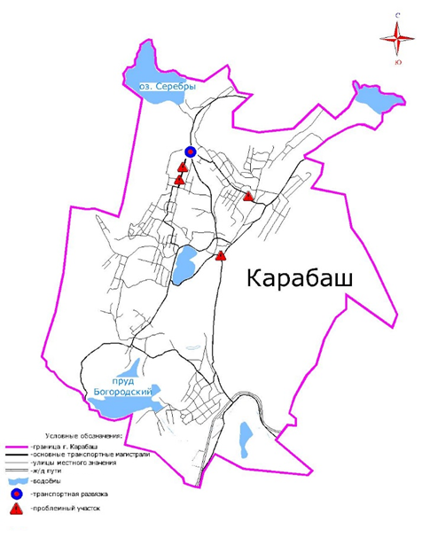
Проблемные транспортные узлы
После проведенных натурных обследований движения транспортных потоков и анализ уровня аварийности по УДС Карабашского городского округа выявлены проблемные транспортные узлы, требующие мероприятий по повышению безопасности и организации дорожного движения. Мероприятия на данных транспортных узлах требуют внимания в краткосрочный период реализации.
В качестве разработки мероприятий для моделей ключевых транспортных узлов будет использовано имитационное моделирование на микроуровне для:
перекресток ул. Пархоменко, 16 – Южный выезд;
по ул. Металлургов – нерегулируемые пешеходные переходы, в районе дома №11/1 и №13/1.

Slide 36
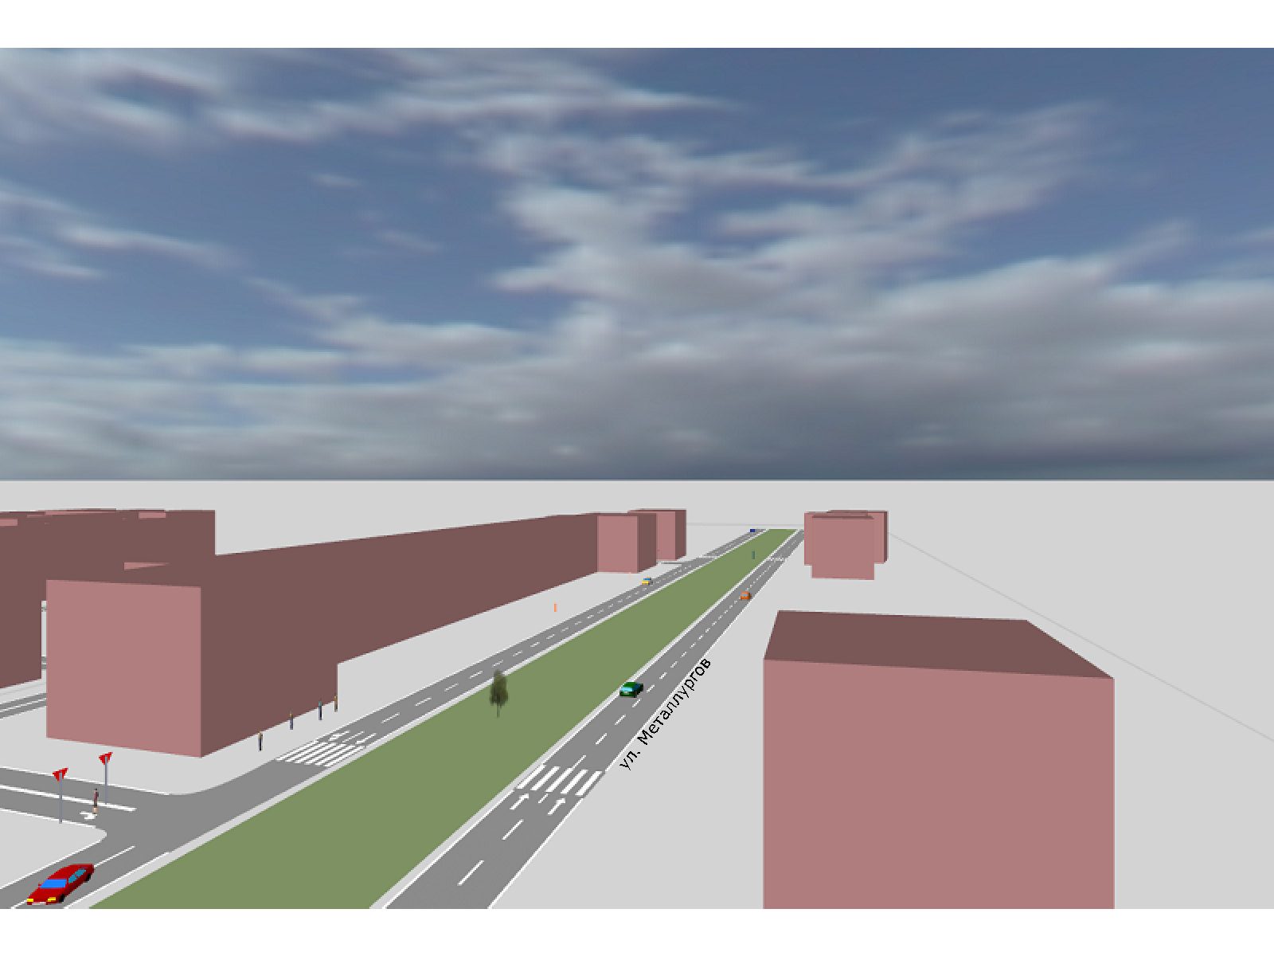
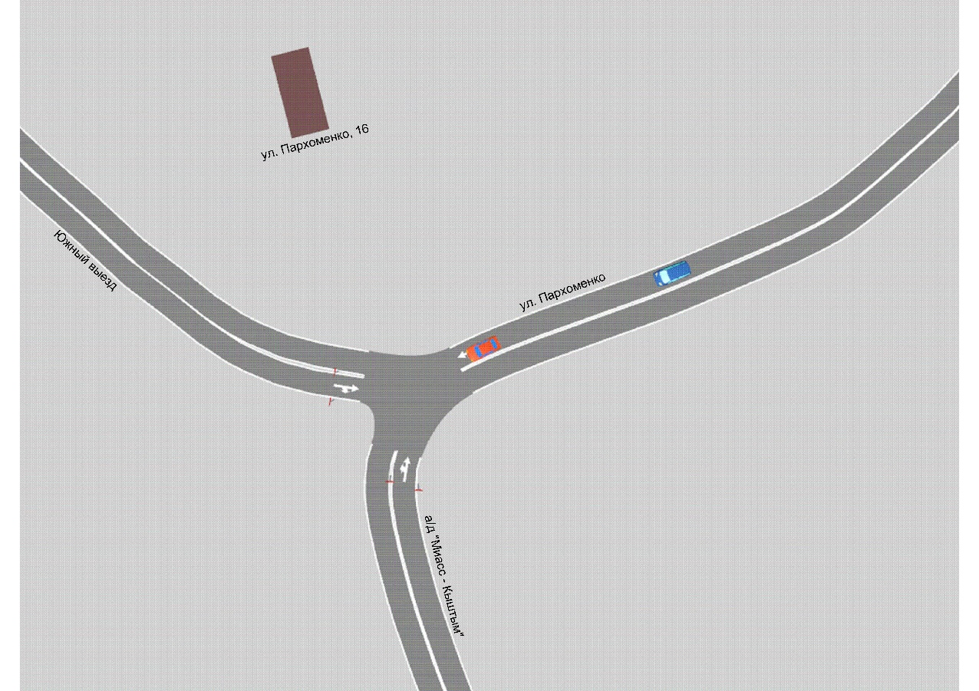
Визуализация участка улично-дорожной сети по ул. Металлургов с пешеходными переходами
Визуализация транспортного узла ул. Пархоменко, 16 – Южный выезд

Slide 37
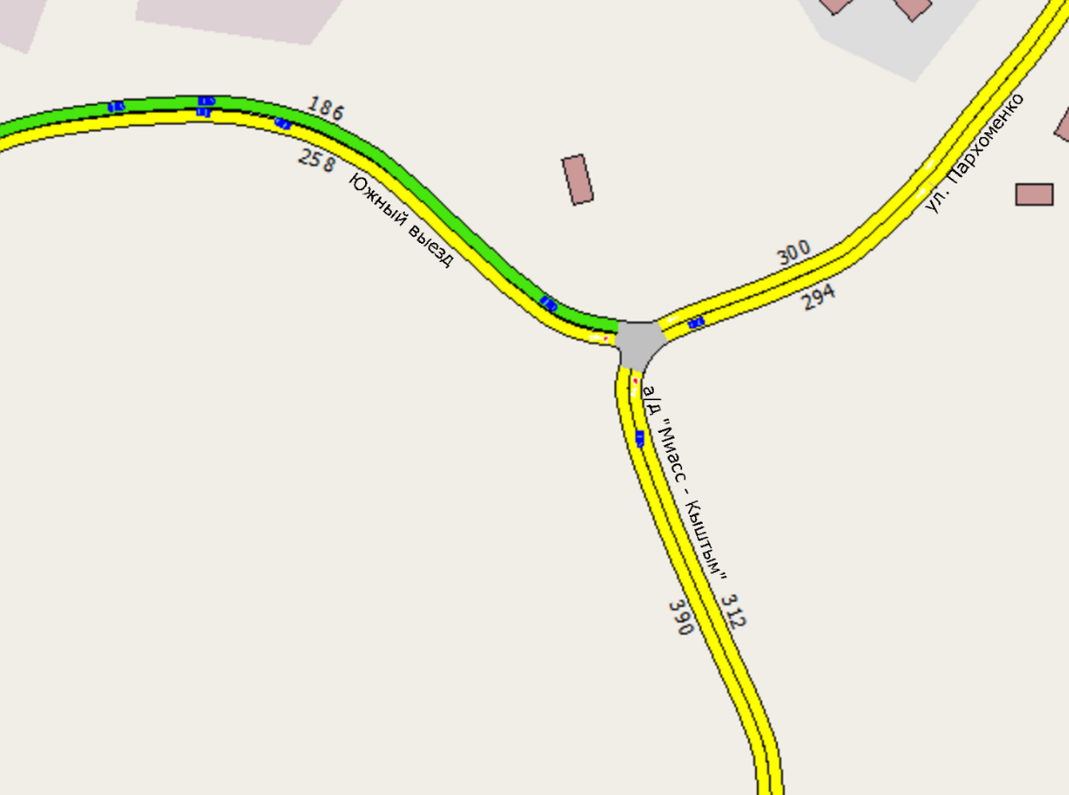
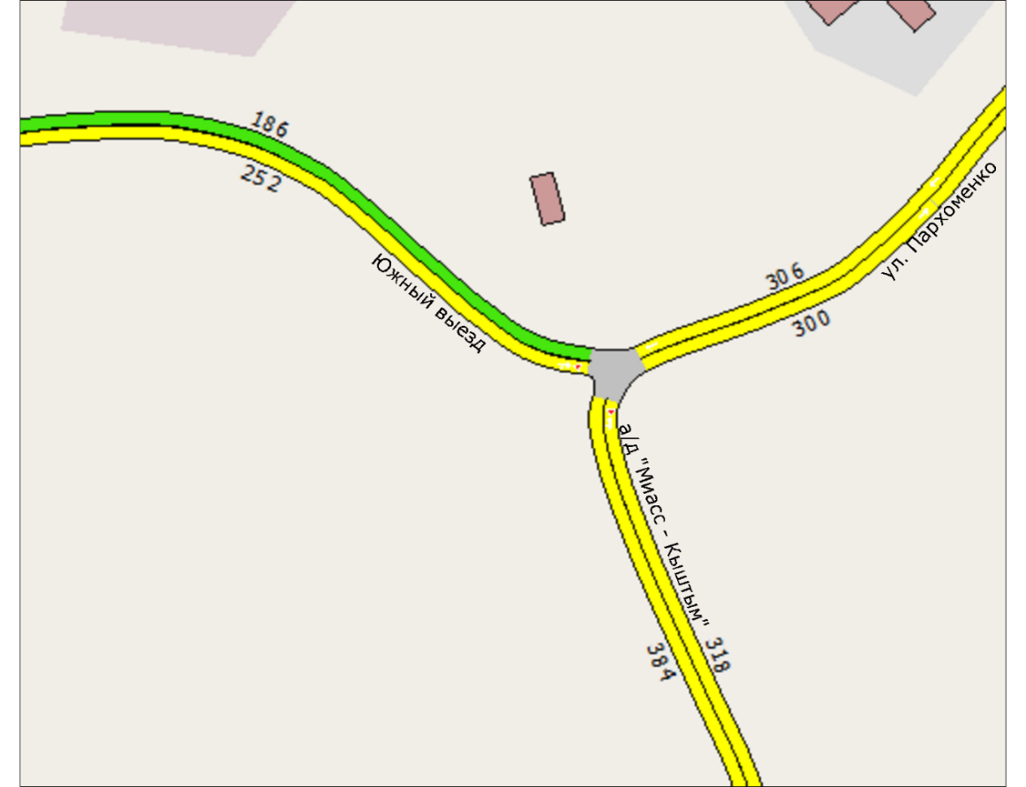
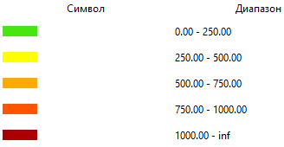
Существующая и предлагаемая ситуация в микромодели Aimsun для транспортного узла ул. Пархоменко, 16 – Южный выезд
Фрагмент моделирования существующей ситуаций в виде картограммы интенсивности транспортных потоков
Фрагмент моделирования предлагаемой ситуаций в виде картограммы интенсивности транспортных потоков
Диапазоны измерения интенсивности транспортных потоков

Slide 38
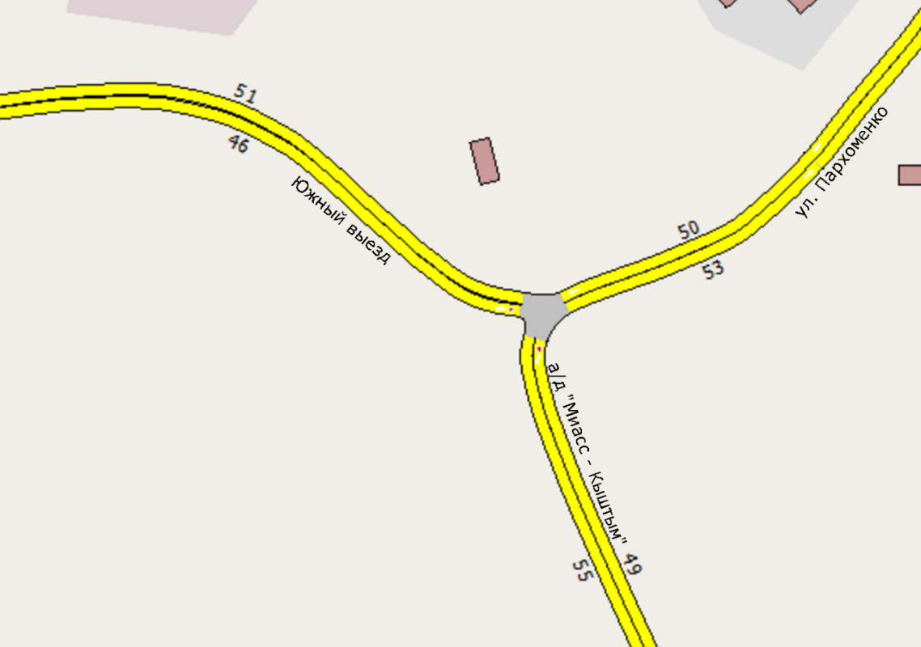
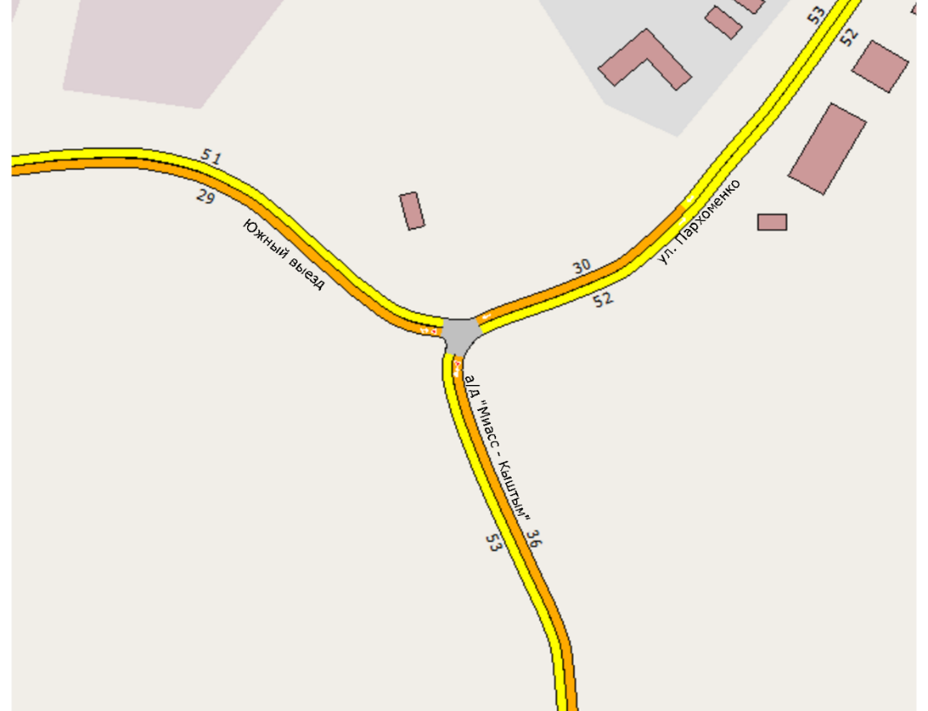
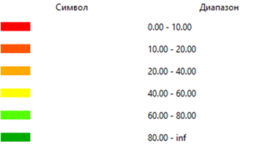
Существующая и предлагаемая ситуация в микромодели Aimsun для транспортного узла ул. Пархоменко, 16 – Южный выезд
Фрагмент моделирования существующей ситуаций в виде картограммы скорости транспортных потоков
Фрагмент моделирования предлагаемой ситуаций в виде картограммы скорости транспортных потоков
Диапазоны измерения скорости транспортных потоков

Slide 39
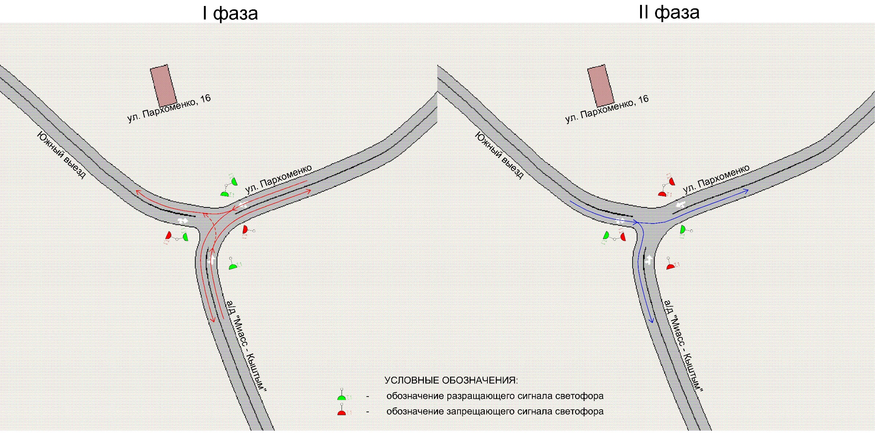
Существующая и предлагаемая ситуация в микромодели Aimsun для транспортного узла ул. Пархоменко, 16 – Южный выезд
При введение светофорного регулировании на перекрестке предлагается разработать схему пофазного разъезда.

Slide 40
Существующая и предлагаемая ситуация в микромодели Aimsun для транспортного узла ул. Пархоменко, 16 – Южный выезд
Результаты показателей для сравнения микромоделей для исследуемого транспортного узла
В процессе выполнения моделирования экспериментальным путем был подобран цикл светофорного регулирования, позволяющий увеличить интенсивность транспортных потоков и среднею скорость на участках транспортного узла.
Показатели | Схема ОДД
 | Существующая | Предлагаемая
Время в пути, с./км | 60.05 | 63.14
Время задержки, с./км | 3.52 | 6.60
Плотность, авт./км | 5.40 | 5.62
Средняя скорость транспортного узла, км/ч | 50.6 | 41.8
Длина очереди затора, м | 10 | 10
Выброс вредных веществ СО₂, г/км | 52632.20 | 54513.91
Выброс вредных веществ NO_{x}, г/км | 84.53 | 86.98
$$Т_{ц}=\left(t_{о}+t_{п}\right)=\left(24+3\right)+\left(18+3\right)= 48 с$$
где $t_{о}$ – основной период фазы, с, $t_{п}$ – промежуточный период фазы, с.
Данный транспортный узел является аварийным и основной вид ДТП - столкновения.
В качестве предлагаемого мероприятия по повышению безопасности дорожного движения является введение на транспортном узле светофорного регулирования, с целью сокращения конфликтных ситуаций в виде разделения движения транспортных потоков во времени.
Анализ полученных данных после проведенного моделирования существующей и предлагаемой организации дорожного движения дало следующий результат, что светофорное регулирование в действительности сокращает количество конфликтных точек, но при этом повышаются показатели транспортных потоков.
Однако, сравнивать соотношение показателей транспортных потоков до и после введения светофорного некорректно. Повышение показателей обуславливается тем, что во время горения разрешающего сигнала светофора для одного направления, для другого горит запрещающий сигнал это приводит к большей транспортной задержки, нежели при приоритетном проезде (по дорожным знакам).
Главной целью введения светофорного регулирования на транспортном узле ул. Пархоменко, 16 – Южный выезд является упорядочивание движение транспортных потоков, в том числе транзитных, проходящих через данный перекресток и повышения безопасности дорожного движения, с сокращением количества ДТП, а также количество погибших и раненых в них.

Slide 41
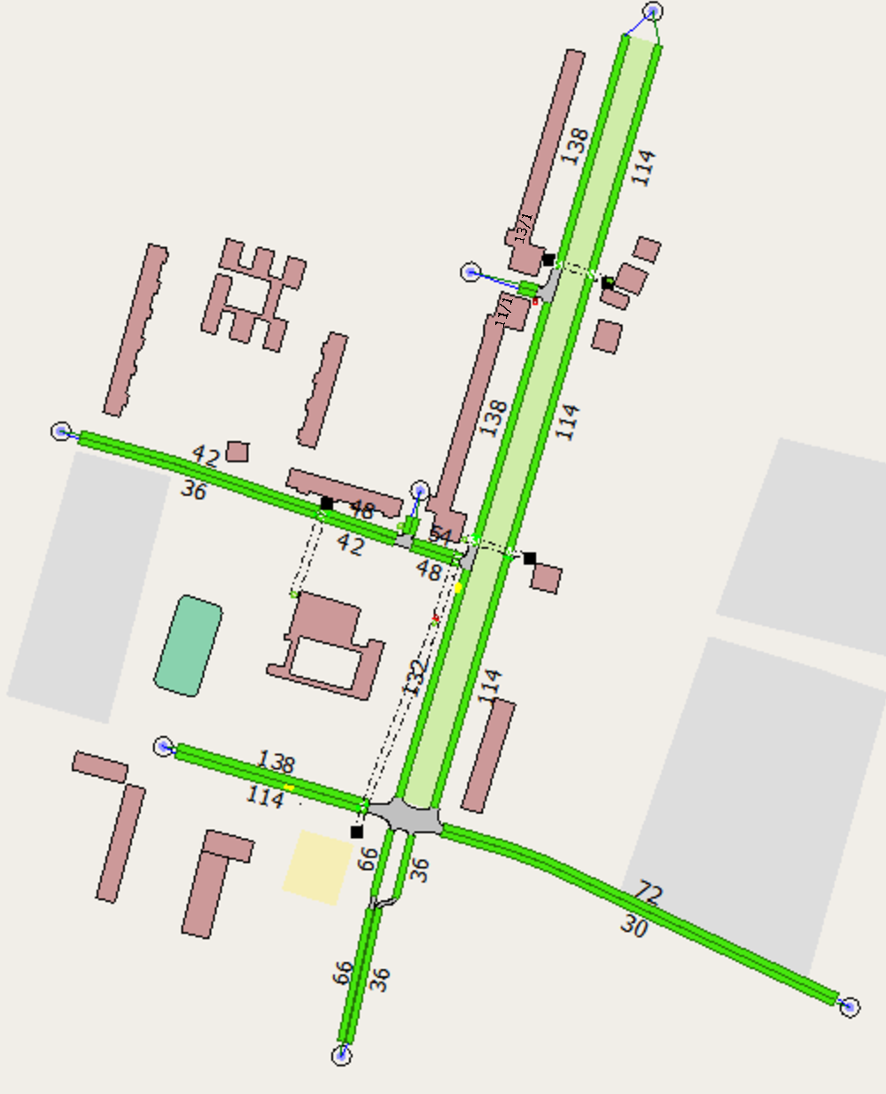
Существующая и предлагаемая ситуация в микромодели Aimsun для участка ул. Металлургов в районе пешеходных переходов напротив домов №11/1 и №13/1
Диапазоны измерения интенсивности транспортных потоков
Целью проведения моделирование данного участка УДС по ул. Металлургов является возможность оценить интенсивность транспортных и пешеходных потоков. Указать участки по ул. Металлургов в районе пешеходных переходов вблизи зданий №11/1 и №13/1.
Полученные значения интенсивности транспортных потоков в границах моделирования (по ул. Металлургов) позволяет сделать вывод, что существующее состояние автотранспорта на УДС имеет резервы для пропускной способности.
Мероприятиями по ул. Металлургов станет установка светофоров типа Т.7 для повышения уровня безопасности дорожного движения. Основой для обустройства пешеходных переходов светофорами типа Т.7 является нахождение вне посредственной близости образовательных учреждений, библиотеки, магазинов и другие места притяжения для населения.
Пешеходный переход по ул. Металлургов является аварийным участком, с преобладающим видом ДТП – наезд на пешехода. Установка светофоров типа Т.7 за мигание желтого света подает сигнал водителям о возможности появления пешеходов и способствует заблаговременному снижению скорости движения. После установки светофоров типа Т.7 интенсивность транспортных потоков по участкам УДС не изменится.
Фрагмент моделирования существующей ситуаций в виде картограммы интенсивности транспортных потоков

Slide 42
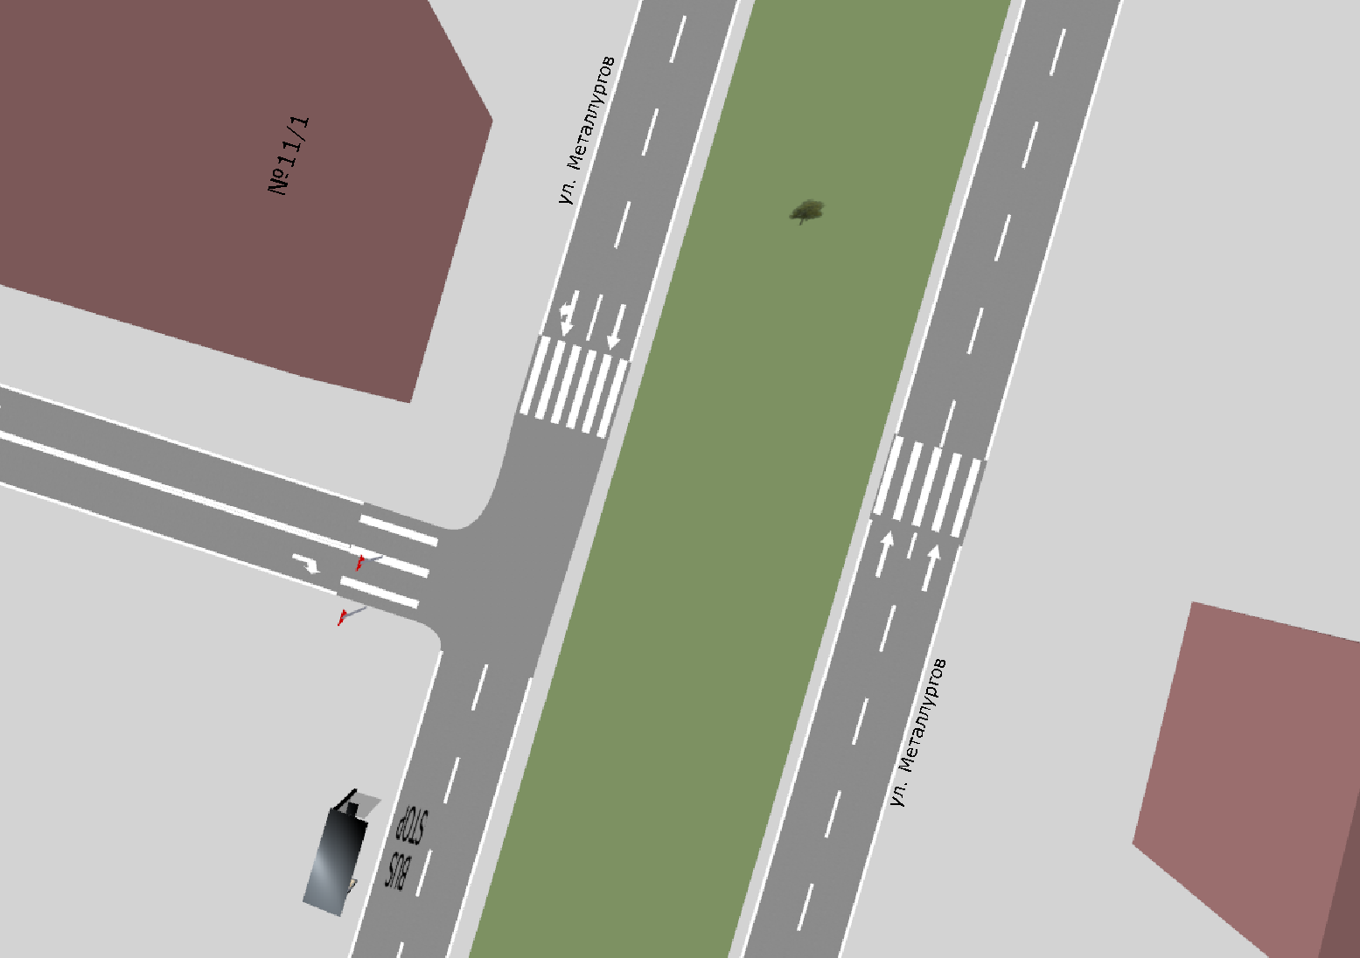
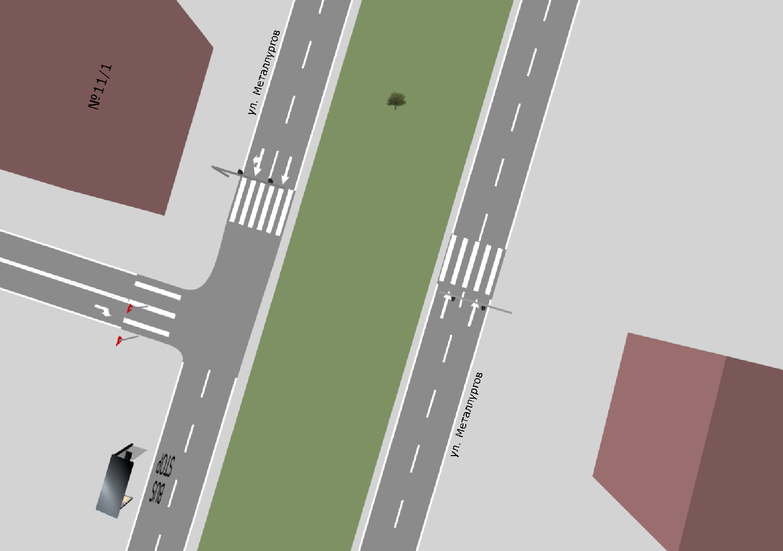
Существующая и предлагаемая ситуация в микромодели Aimsun для участка ул. Металлургов в районе пешеходных переходов напротив домов №11/1
Фрагмент моделирования участка по ул. Металлургов (существующая ситуация)
Фрагмент моделирования участка по ул. Металлургов (предлагаемая ситуация с обустройством светофора типа Т.7)

Slide 43
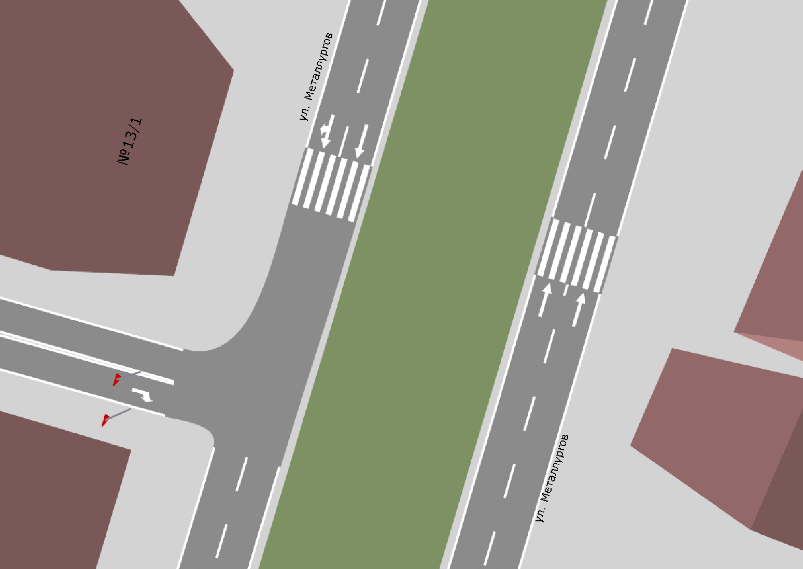
Существующая и предлагаемая ситуация в микромодели Aimsun для участка ул. Металлургов в районе пешеходных переходов напротив домов №13/1
Фрагмент моделирования участка по ул. Металлургов (существующая ситуация)
Фрагмент моделирования участка по ул. Металлургов (предлагаемая ситуация с обустройством светофора типа Т.7)

Slide 44
Этап №4 Разработка мероприятий в рамках Комплексной схемы организации дорожного движения на территории Карабашского городского округа на прогнозные периоды

Slide 45
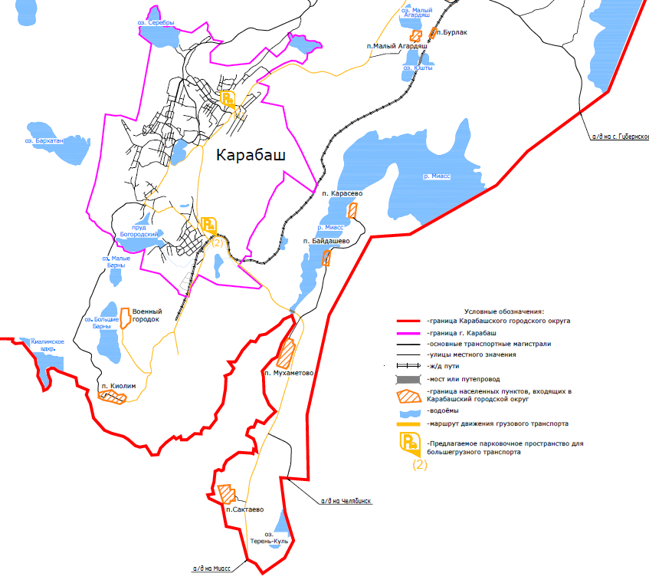
Мероприятия по организации движения грузового транспорта
При применении предлагаемой схемы движения грузового транспорта следует произвести установку дорожных знаков 3.4 «Движение грузовых автомобилей запрещено» на въездах и выездах тех улиц, где ранее осуществлялось движение грузового транспорта.
Организацию размещение парковок для большегрузного транспорта следует относить к долгосрочному периоду.

Slide 46
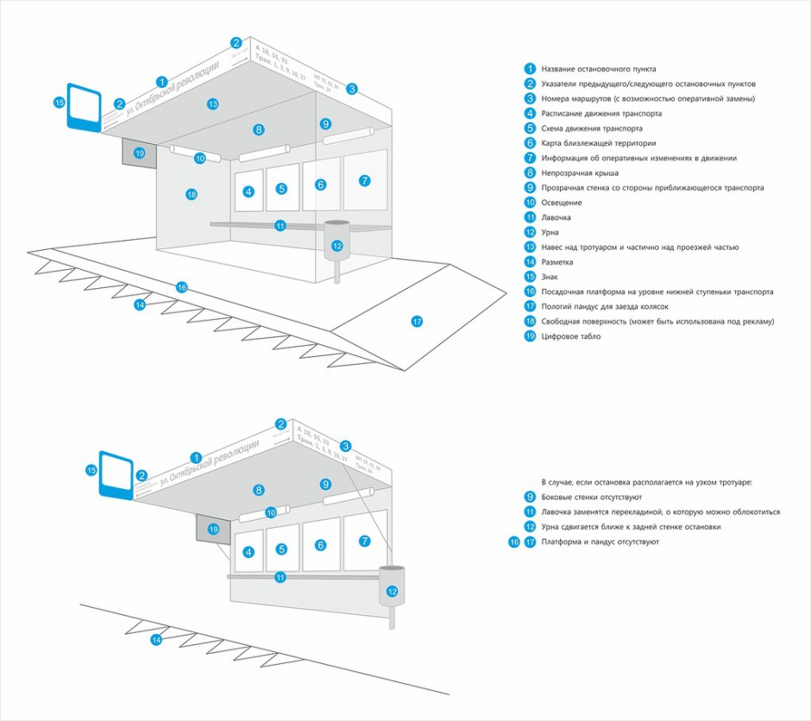
Разработка мероприятий по оптимизации системы пассажирских перевозок на территории Карабашского городского округа на краткосрочную перспективу (0-5 лет), на среднесрочную перспективу (6-10 лет), на долгосрочную перспективу (более 10 лет)
Обустройства элементов остановочных пунктов, следует проводить на основе разработанных Проектов организации дорожного движения для каждой улицы в отдельности. И на основе разработанных Проектов организации дорожного движения для каждого остановочного пункта будут выявлены недостатки в обустройстве основных элементов, с разработкой мероприятий на периоды реализаций для повышения эффективности и безопасности работы пассажирского общественного транспорта.

Slide 47
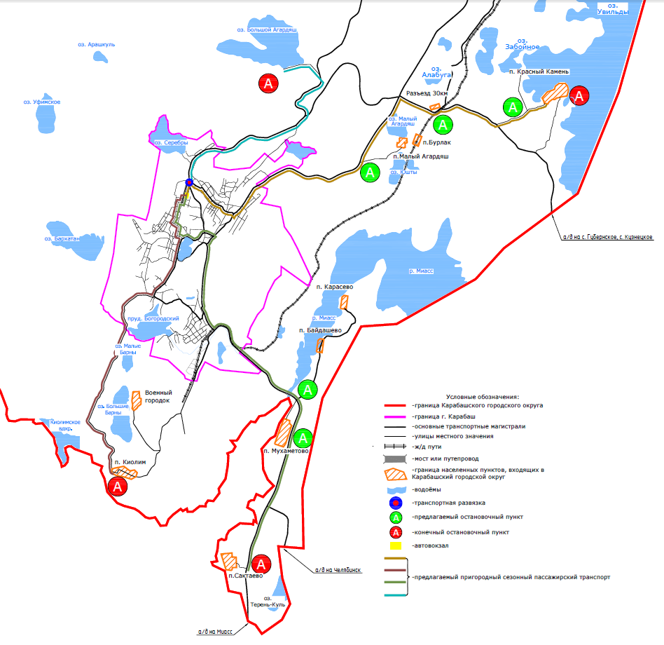
Схема маршрутов предлагаемого сезонного транспорта
Введение сезонных (дачных) пригородных маршрутов движения из г. Карабаш в летний период времени со следующими маршрутами: №30 «г. Карабаш – п. Красный Камень», №40 «г. Карабаш – п. Киолим», №50 «г. Карабаш – п. Сактаево», №60 «г. Карабаш – оз. Большой Агардяш».
номер маршрута | протяженность, км. | движение маршрутов
 | прямое/ обратное
№30 «г. Карабаш – п. Красный Камень» | 18,4 | г. Карабаш – п. Малый Агардяш – п. Бурлак – п. Разъезд 30 км. – п. Красный Камень
№40 «г. Карабаш – п. Киолим» | 14 | г. Карабаш – п. Киолим
№50 «г. Карабаш – п. Сактаево» | 19,3 | г. Карабаш – п. Байдашево – п. Мухаметово – п. Сактаево
№60 «г. Карабаш – оз. Большой Агардяш» | 9,9 | г. Карабаш – оз. Бол. Агардяш

Slide 48
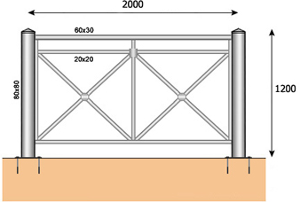
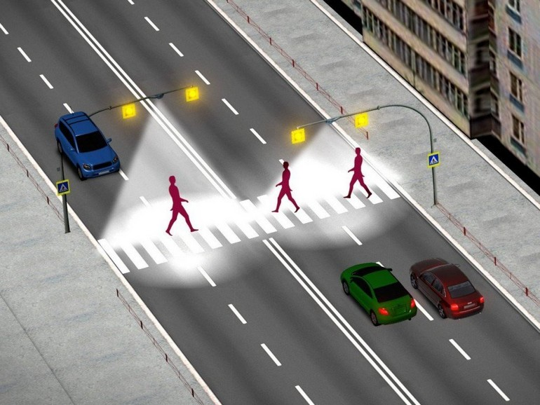
Мероприятия по совершенствованию условий пешеходного движения
Целями такого вида мероприятий направлены на: снижение количества ДТП с участием пешеходов и предупреждению травматизма на пешеходных переходах (в том числе и пешеходов), обеспечение безопасного передвижения пешеходов без появления на проезжей части (обустройство пешеходных ограждений и тротуаров).
Эскиз пешеходного ограждения перильного типа
Пример обустройства искусственного освещения с оптическими датчиками движения на нерегулируемом пешеходном переходе по ул. Металлургов
Цель данного предлагаемого мероприятия по ул. Металлургов повышения безопасности дорожного движения и снижения аварийности на улице, в том числе на пешеходных переходах г. Карабаш.

Slide 49
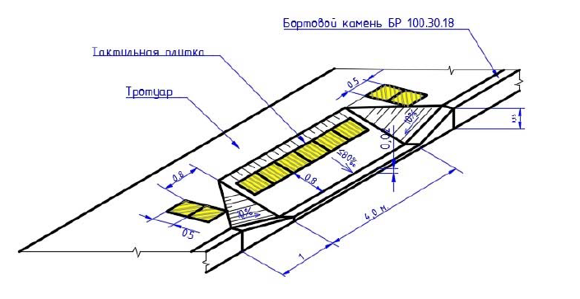
Формы рифления тактильных плит
Для инвалидов с дефектами зрения, в том числе полностью слепых, предусматривается укладка специальных тактильных плит в местах пешеходных переходов через проезжую часть улиц и при пересечении внутриквартальных съездов, на пути следования по тротуарам, перед препятствиями (стойками, опорами, рекламными конструкциями, деревьями и др.), а также на посадочных площадках остановочных пунктов.
Пример обустройство подхода к пешеходному переходу для маломобильных групп населения
Предусматривается устройство пониженного бортового камня не менее 2,5 см и не более 4 см в местах пешеходных переходов, на пути следования по тротуарам и пешеходным дорожкам при пересечении внутриквартальных съездов.
Продольный уклон пути движения, по которому возможен проезд инвалидов на креслах-колясках, не превышает 50 ‰. Поперечный уклон по тротуарам и проезжей части на возможном пути движения инвалидов принят 20 ‰.

Slide 50
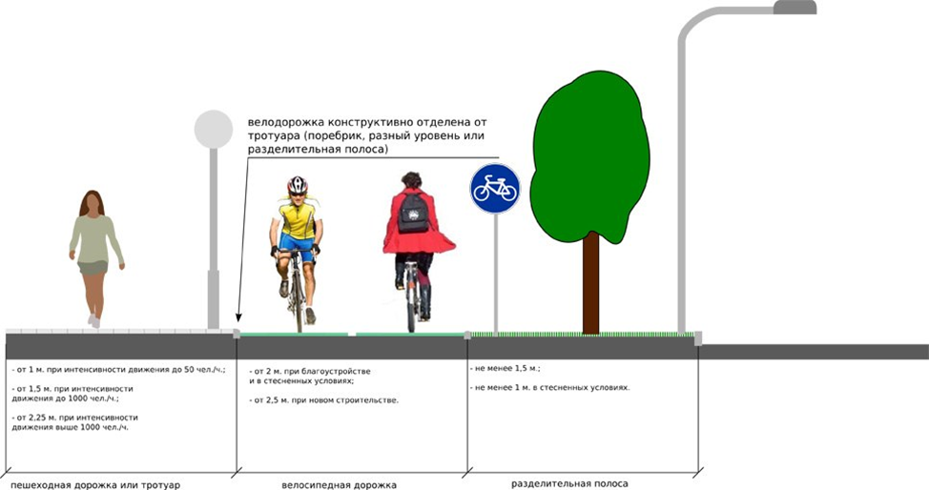
Мероприятия по совершенствованию условий велосипедного движения
Пример обустройства велосипедных дорожек
Потребности для передвижения велосипедистов следует учитывать на всех участках улично-дорожной сети городского округа. Также важно, чтобы велосипедистам были доступны удобные парковочные места вблизи объектов притяжения.

Slide 51
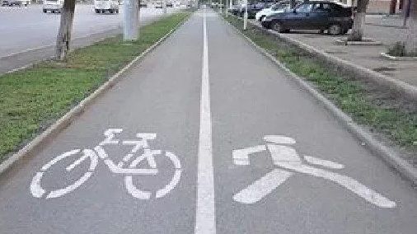
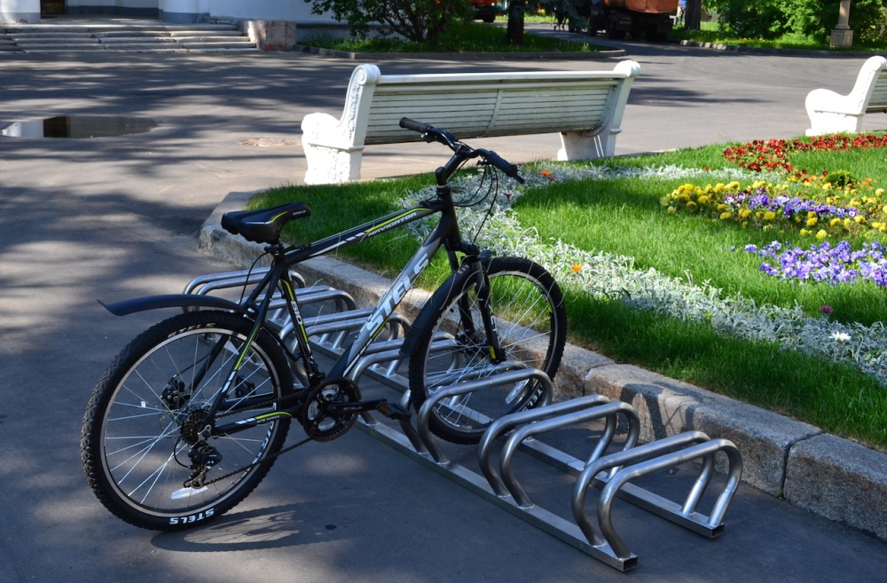
Пример обустройства велопешеходных дорожек
При организации велосипедной сети на территории Карабашского городского округа, а именно в г. Карабаш основным критериями по обустройство считаются: безопасность велодорожек, связанность, качество поверхности для движения и пожелания и передвижения населения городского округа (участки с наиболее частым передвижением велосипедистов).
Вариант обустройства велопарковок
Обустройство велопарковок следует устраивать рядом с местами тяготения населения.
Местами установками велопарковок вблизи общественных мест в г. Карабаш должны быть:
- по ул. Металлургов в районе магазина «Магнит»;
- в районе рекреационной зоны «Сада камней»;
- по ул. Металлургов в районе магазина «Дикси»;
- по Школьному проезду в районе ТРЦ.

Slide 52
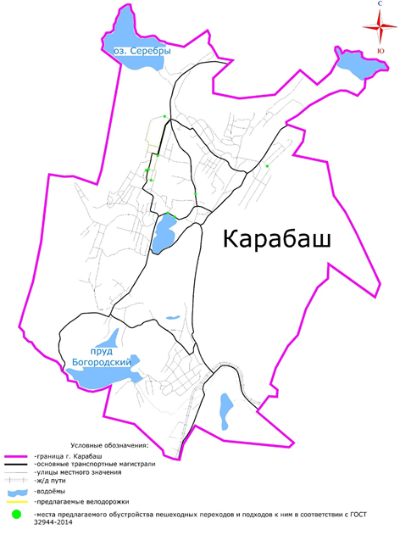
Схема велодорожек и других объектов велотранспортной и пешеходной инфраструктуры
Для обустройства велопешеходных дорожек необходима реконструкция тротуаров в местах предлагаемого обустройства, согласно нормативам (ГОСТ 33150-2014 «Дороги автомобильные общего пользования. Проектирование пешеходных и велосипедных дорожек. Общие требования»). Общая протяженность велосипедной инфраструктуры составляет 2,900 км.
Предлагаемые мероприятия по организации пешеходных и велосипедных сетей должны осуществляться при помощи разработки Проектов организации дорожного движения (ПОДД).

Slide 53
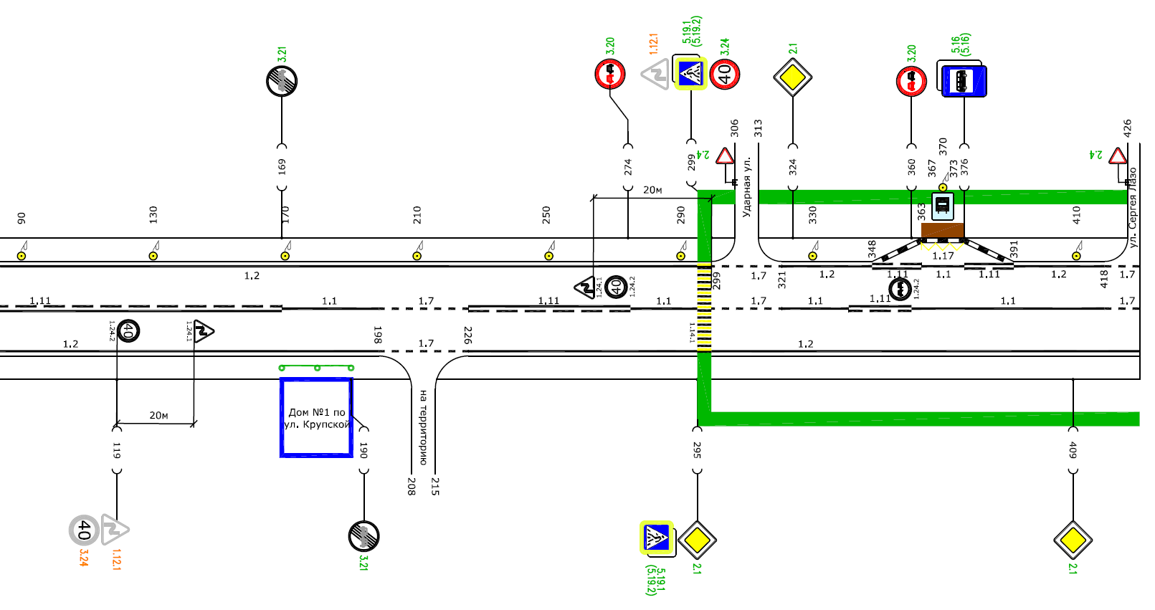
Разработка мероприятий по повышению общего уровня безопасности дорожного движения на территории Карабашского городского округа на краткосрочную перспективу (0-5 лет), на среднесрочную перспективу (6-10 лет), на долгосрочную перспективу (более 10 лет)
Участок по Крупской ул. является аварийным с основным видом ДТП – столкновения. Причиной такого вида ДТП – отсутствие видимости при выполнении маневра – вход в поворот и его проезда.
Для сокращения количества ДТП вариантом повышения БДД является обустройство ТСОДД, согласно нормативным документам (ГОСТ Р 52289-2004 «Технические средства организации дорожного движения. Правила применения дорожных знаков, разметки, светофоров, дорожных ограждений и направляющих устройств», ГОСТ Р 52290-2004 «Технические средства организации дорожного движения. Знаки дорожные. Общие технические требования»).

Slide 54
Мероприятия по реконструкции УДС г. Карабаш с периодами реализации
№ п/п | участок УДС | период реализации
1. | ул. Металлургов | краткосрочный
2. | ул. Освобождения Урала | краткосрочный
3. | ул. Дзержинского | краткосрочный
4. | ул. Крупской | краткосрочный
5. | ул. Нахимова | краткосрочный
6. | ул. Пархоменко | краткосрочный
7. | а/д «Миасс – Кыштым» | краткосрочный
8. | Школьный проезд | среднесрочный
9. | ул. Республики | среднесрочный
10. | Пролетарская ул. | среднесрочный
11. | ул. Парижской Коммуны | среднесрочный
12. | ул. Тимирязева | среднесрочный
13. | Комсомольская ул. | среднесрочный
14. | Луговая ул. | среднесрочный
Для поддержания УДС г. Карабаш и Карабашского городского округа необходимо проводить мероприятия по содержанию дорог с разделением на периоды реализации
Данный перечень автомобильных дорог устанавливался на основе разработанной макромодели из дорог, входящих в транспортный «каркас» и внедрения мероприятий с целью повышения ОДД на участках УДС.
Поддержание состояния проезжей части автомобильных дорог позволит обеспечить оптимальную интенсивность и пропускную способность на прогнозные периоды без образования транспортных заторов. Данный перечень может изменяться в зависимости от состояния проезжей части автомобильных дорог на момент прогнозного периода.
15. | ул. Ленина | среднесрочный
16. | ул. Островского | среднесрочный
17. | ул. Кузнецова | среднесрочный
18. | ул. Павших Борцов | долгосрочный
19. | участок областной дороги «Карабаш – Военный городок» | долгосрочный
20. | а/д «Миасс – Кыштым» | долгосрочный
21. | ул. Пархоменко | долгосрочный

Slide 55
Мероприятия по оптимизации парковочного пространства на УДС и развитие внеуличного парковочного пространства
Для прогнозных периодов, организация временного хранения автотранспорта позволит поднять безопасность жизнедеятельности населения и повысить уровень дорожного движения.
Среди предлагаемых вариантов по организации парковочного пространства на территории городского округа:
– увеличение количества парковочных мест на существующих парковках;
– увеличение парковочных мест на придомовых территориях.

Slide 56
Пример выполнения экопарковок и конструкции покрытия
Обустройство внеуличного парковочного пространства в селитебной зоне (жилой застройке), следует предусмотреть в виде экопарковки.
Экопарковки – это территория для парковки транспортных средств, засеянная газонной травой и укрепленная газонной решеткой, которая предотвращает повреждение корневой системы растений автомобильными шинами, сохраняя эстетичный вид участка.
Пример обустройства экопарковки на придомовой территории
Местом обустройства экопарковки станет участок в районе здания №20А по Ключевой ул. Данное решение позволит обеспечить жителей жилого комплекса парковочными местами и сохранить озеленение используемой территории с периодом реализации в краткосрочный период на 20 авт./мест.

Slide 57
Разработка системы показателей и прогнозная оценка эффективности Программы мероприятий (общих и локальных) по выбранным критериям
Целевые показатели и их индикаторы
Наименование показателя | Ед. измерения | Значение индикаторов
 |  | Существующие значения | На краткосрочный период | На среднесрочный период | На долгосрочный период
Пешеходные переходы | шт. | 20 | 20(+4) | 24(+5) | 29
Пешеходные переходы, оборудованные светофором типа Т.7 | шт. | 3 | 3(+3) | Актуализация участков концентрации ДТП | Актуализация участков концентрации ДТП
Велосипедные дорожки | км. | 0 | 0 | 1,075 | 1,075(+1,825)
Светофорная сигнализация | количество узлов (перекрестков) | 0 | 1 (пересечение ул. Пархоменко, 16 – Южный выезд) | Актуализация мест концентрации ДТП | Актуализация мест концентрации ДТП
Введение пассажирских маршрутов | - | 0 «сезонных» 1 «пригородный» 2 «городских» | 4 «сезонных» 1 «пригородный» 2 «городских» | Актуализация данных о перевозке пассажиров | Актуализация данных о перевозке пассажиров
Парковочное пространство вблизи ключевых мест тяготения | авт./мест | 71 | 71(+43) | 114(+30) | Актуализация спроса на парковки вблизи мест тяготения
Необходима актуализация КСОДД не реже, чем каждые 5 лет

Slide 58
Результаты разработки КСОДД
В состав предлагаемых мероприятий по эффективности организации дорожного движения на периоды реализации (краткосрочный, среднесрочный, долгосрочный) вошли:
- предложения по повышению эффективности работы пассажирского транспорта, обустройство мест ожидания для пассажиров;
- введение «сезонных» маршрутов с целью расширения сети пассажирского транспорта на территории городского округа;
- предоставление пассажирам информации о движении городского общественного транспорта на маршруте движения;
- оптимизация парковочного пространства на территории Карабашского городского округа в основных местах тяготения;
- улучшение экологической обстановки на основе «озеленения» улично-дорожной сети и введения велосипедных дорожек;
- организация велопарковок для велотранспорта;
- уделено внимания движению пешеходных потоков с обустройством наземных пешеходных переходов, пешеходных тротуаров и ограждений, ТСОДД вблизи точек тяготения (в том числе образовательных учреждений);
- устранение мест и участков аварийности за счет мероприятий по повышению БДД;
- организация парковочного пространства для большегрузного транспорта на въездах и выездах.

